Slide 1
TRƯỜNG ĐẠI HỌC CÔNG NGHỆ SÀI GÒN · KHOA CÔNG NGHỆ THÔNG TIN
LUẬN VĂN TỐT NGHIỆP
XÂY DỰNG WEBSITE
QUẢN LÝ VĂN PHÒNG PHẨM
PHONG PHÚ
GTAS
VPP
Sinh viên: NGUYỄN AN NAM · MSSV: DH52201078
Người hướng dẫn: ThS. VIÊN THANH NHÃ
TP. HỒ CHÍ MINH · 2026
Notes:
- Giới thiệu ngắn đề tài, tên sinh viên và giảng viên hướng dẫn.
- Thông điệp mở đầu: hệ thống số hóa trọn quy trình yêu cầu văn phòng phẩm theo kỳ.
[Sources]
- D:/WORK/gtas_vpp/LVTN/NguyenAnNam_DH52201078.docx — trang bìa

Slide 2
01 · BÀI TOÁN
Bài toán: không chỉ là một biểu mẫu đặt hàng
Quy trình văn phòng phẩm liên kết thời hạn, trạng thái, giá, quyền truy cập và lịch sử dữ liệu. Nếu xử lý rời rạc bằng bảng tính hoặc trao đổi thủ công, sai lệch rất khó truy vết.
01
Kỳ và hạn gửi
02
Đơn thường và đơn bổ sung
Máy chủ xác định kỳ hiện tại và mốc 00:00 ngày 5; giao diện chỉ hiển thị kết quả đã tính.
Ngăn trùng đơn; đơn bổ sung có giới hạn số lần, thời hạn và luồng duyệt riêng.
03
Bảng giá thay đổi theo thời điểm
04
Phân quyền và truy vết
Khi chốt kỳ phải giữ lại đơn giá đã áp dụng để dữ liệu lịch sử không bị thay đổi về sau.
Mỗi thao tác phải đúng phạm vi, đúng quyền và có nhật ký để kiểm tra lại.
02
Notes:
- Nhấn mạnh bài toán là chuỗi nghiệp vụ có ràng buộc, không phải CRUD đơn giản.
- Nêu ví dụ: cùng một mặt hàng nhưng giá và quyền xem có thể khác theo thời điểm và vai trò.
[Sources]
- D:/WORK/gtas_vpp/LVTN/NguyenAnNam_DH52201078.docx — mục 1.1 và 1.2

Slide 3
01 · BÀI TOÁN
Mục tiêu và phạm vi thực hiện
Mục tiêu
Phạm vi hệ thống nội bộ
✓
Quản lý theo kỳ
Tạo, sửa, hủy, sao chép, theo dõi lịch sử và xử lý đơn bổ sung.
BA VAI TRÒ CHÍNH
EMPLOYEE · Nhân viên
MANAGER · Quản lý
DEV · Quản trị
✓
Kiểm soát dữ liệu
Danh mục, nhà cung cấp, bảng giá, phân quyền và chốt kỳ có kiểm soát.
Trong phạm vi
Yêu cầu theo kỳ · danh mục · bảng giá · duyệt bổ sung · chốt kỳ · báo cáo · phân quyền
✓
Báo cáo có phạm vi
KPI, xu hướng và xuất PDF/XLSX/CSV theo quyền được cấp.
Ngoài phạm vi
Bán hàng công khai · thanh toán · quản lý kho · phát hành đơn mua hàng · tích hợp HR chính thức
03
Notes:
- Giới hạn rõ phạm vi để hội đồng không hiểu đề tài là hệ thống ERP hoặc bán hàng.
- Ba vai trò được dùng xuyên suốt phần demo và kiểm thử.
[Sources]
- D:/WORK/gtas_vpp/LVTN/NguyenAnNam_DH52201078.docx — mục 1.3, 1.4 và bảng vai trò

Slide 4
02 · GIẢI PHÁP
Quy trình nghiệp vụ cốt lõi
Vòng đời kỳ
1
2
3
4
OPEN
SUBMISSION CLOSED
PRICING
SETTLED
Đang nhận đơn
Đóng nhận đơn
Đang định giá
Đã chốt
Nhân viên tạo hoặc cập nhật đơn
Mở cửa sổ xử lý bổ sung
Chọn nhà cung cấp và bảng giá
Lưu bản chụp dữ liệu và phân bổ chi phí
Nhánh đơn bổ sung
Pending · Chờ duyệt
→
Approved · Đã duyệt
hoặc
Rejected · Từ chối
Tối đa 3 đơn bổ sung/người/kỳ và không tồn tại đồng thời nhiều đơn Pending.
04
Notes:
- Giải thích quy tắc ngày 5 trước, sau đó đi qua bốn trạng thái của kỳ.
- Nhấn mạnh đơn bổ sung là nhánh ngoại lệ có phê duyệt, không phải sửa trực tiếp đơn cũ.
[Sources]
- D:/WORK/gtas_vpp/LVTN/NguyenAnNam_DH52201078.docx — mục 1.2.1, 1.2.3 và 2.3.1.5

Slide 5
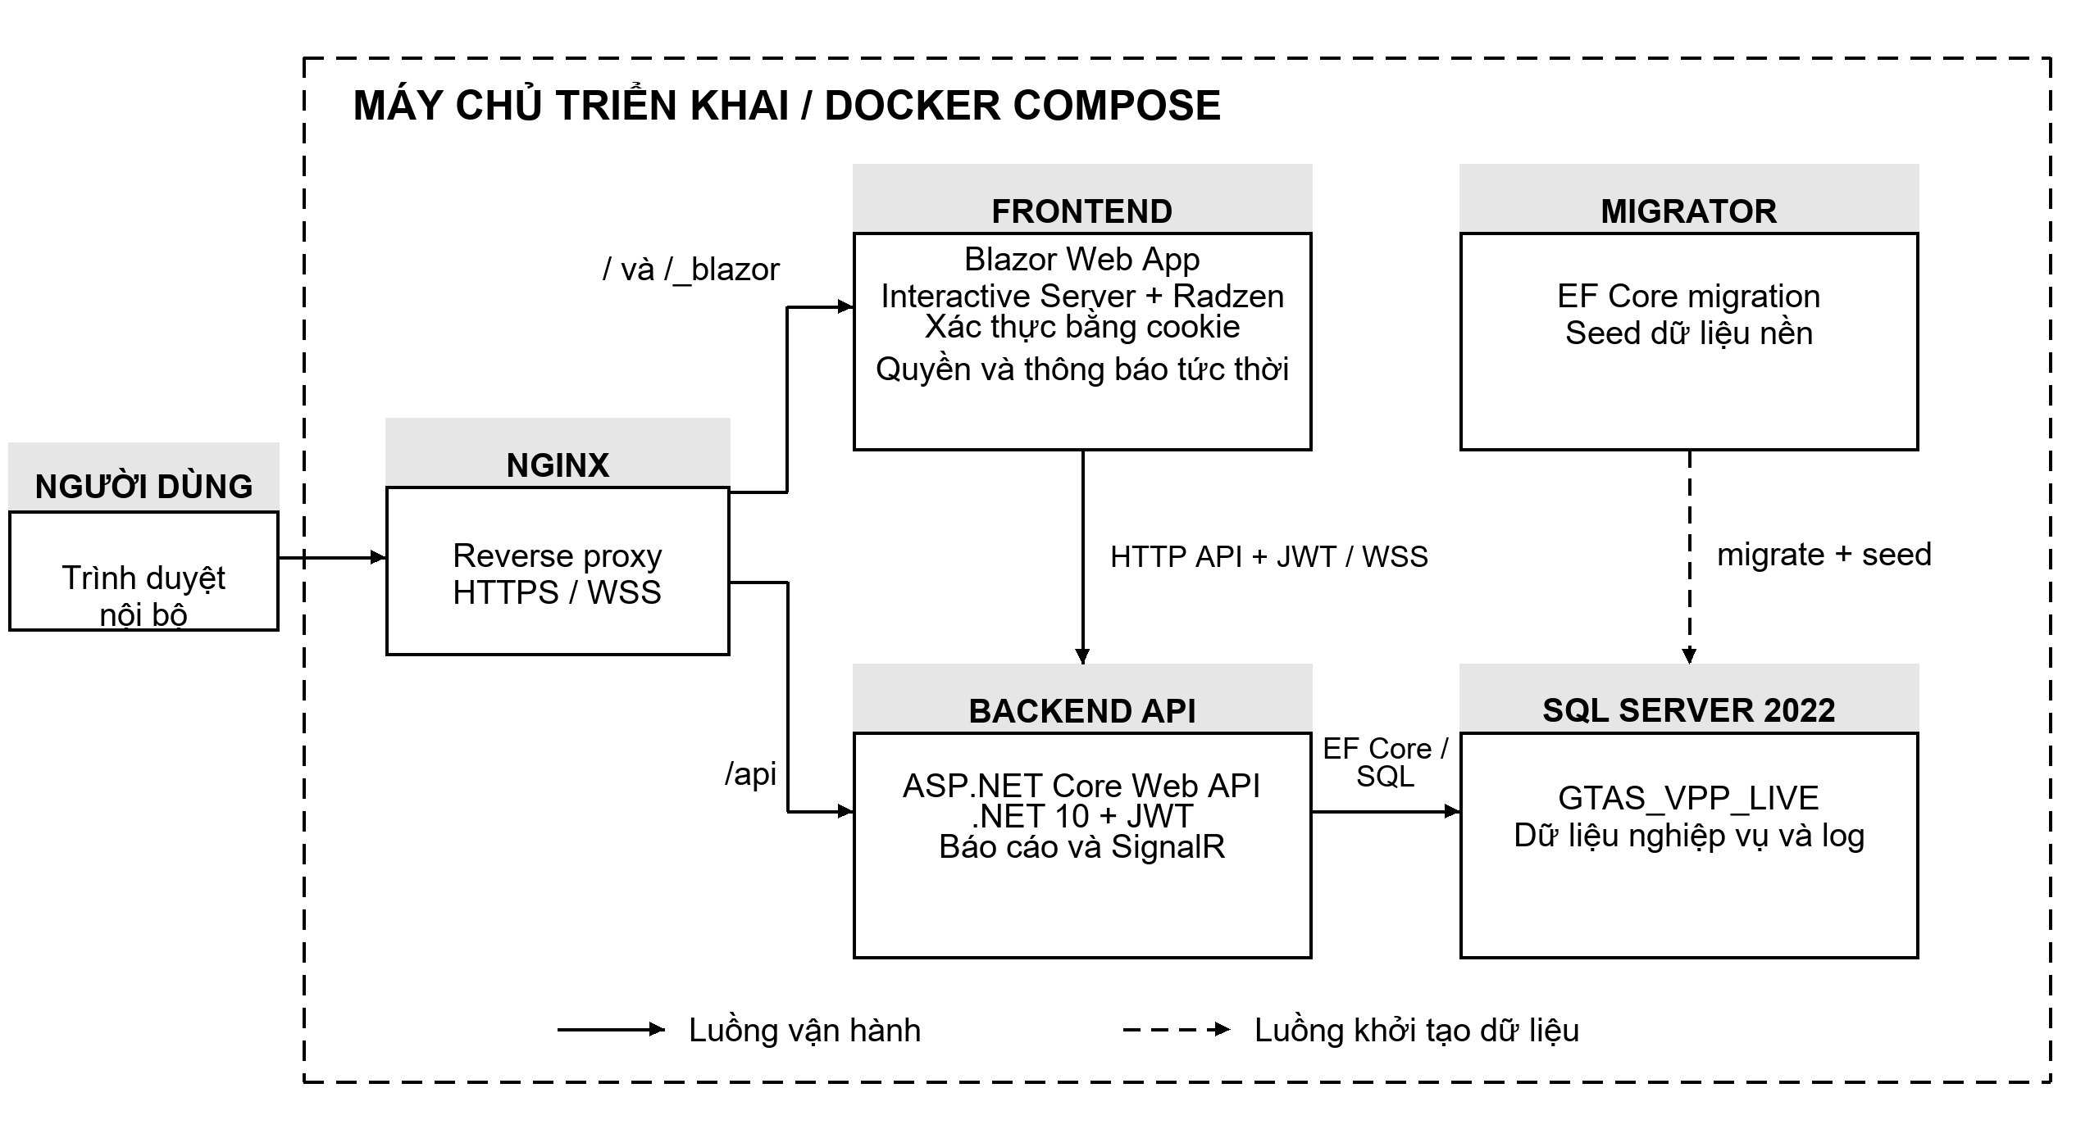
02 · GIẢI PHÁP
Kiến trúc triển khai tổng thể
Một đường truy cập thống nhất qua Nginx; Blazor xử lý giao diện tương tác, API xử lý nghiệp vụ và SQL Server lưu dữ liệu.
Blazor Interactive Server
ASP.NET Core Web API
EF Core + SQL Server
Docker Compose + Nginx
05
Notes:
- Đi theo mũi tên từ trình duyệt đến Nginx, frontend, backend và cơ sở dữ liệu.
- Migrator chạy migration và seed trước khi hệ thống phục vụ.
[Sources]
- D:/WORK/gtas_vpp/LVTN/diagrams/ch02/architecture-overview.png
- D:/WORK/gtas_vpp/LVTN/NguyenAnNam_DH52201078.docx — mục 2.2

Slide 6
02 · GIẢI PHÁP
Cách đọc source code theo luồng trách nhiệm
Backend
Frontend Blazor
API
Nhận HTTP, xác thực và kiểm tra đầu vào
PAGES
Route và bố cục màn hình
APPLICATION
Điều phối use case và dịch vụ nghiệp vụ
FEATURES
Nhóm chức năng theo nghiệp vụ
DOMAIN
Entity, enum và quy tắc cốt lõi
PLATFORM
Gọi HTTP, xác thực, tải tệp và tích hợp
MIGRATIONS
Ánh xạ EF, migration và seed
SHARED / UI
Component, trạng thái và design system
Luồng đọc đề xuất: Route → API endpoint → Application service → Domain rule → Database mapping
06
Notes:
- Slide này giúp trình bày source theo thư mục, tránh giải thích từng file rời rạc.
- Khi demo một chức năng, đi theo đúng chuỗi Route → API → Application → Domain → Database.
[Sources]
- D:/WORK/gtas_vpp/src/Backend/
- D:/WORK/gtas_vpp/src/Frontend/Blazor/
- D:/WORK/gtas_vpp/AGENTS.md

Slide 7
02 · GIẢI PHÁP
Bốn cơ chế giữ đúng nghiệp vụ và dữ liệu
1
Idempotency · chống lặp
2
RowVersion · chống ghi đè
Cùng một khóa gửi lại sẽ nhận cùng kết quả, không tạo đơn hoặc kết quả chốt kỳ trùng.
Phát hiện hai người cùng sửa một bản ghi; tránh ghi đè âm thầm.
3
Transaction + Constraint
4
Snapshot bất biến
Giao dịch và ràng buộc: nhiều bước lưu cùng nhau; chỉ mục và CHECK chặn dữ liệu sai.
Bản chụp dữ liệu chốt kỳ được giữ nguyên; hiệu chỉnh tạo phiên bản mới và lưu lý do.
07
Notes:
- Giải thích ngắn từng thuật ngữ bằng ví dụ thực tế, không đi sâu mã nguồn ở slide này.
- Kết luận: bảo vệ dữ liệu được thực hiện ở cả service lẫn database.
[Sources]
- D:/WORK/gtas_vpp/LVTN/NguyenAnNam_DH52201078.docx — mục 1.2.2, 1.2.4, 1.2.7 và 3.1.3

Slide 8
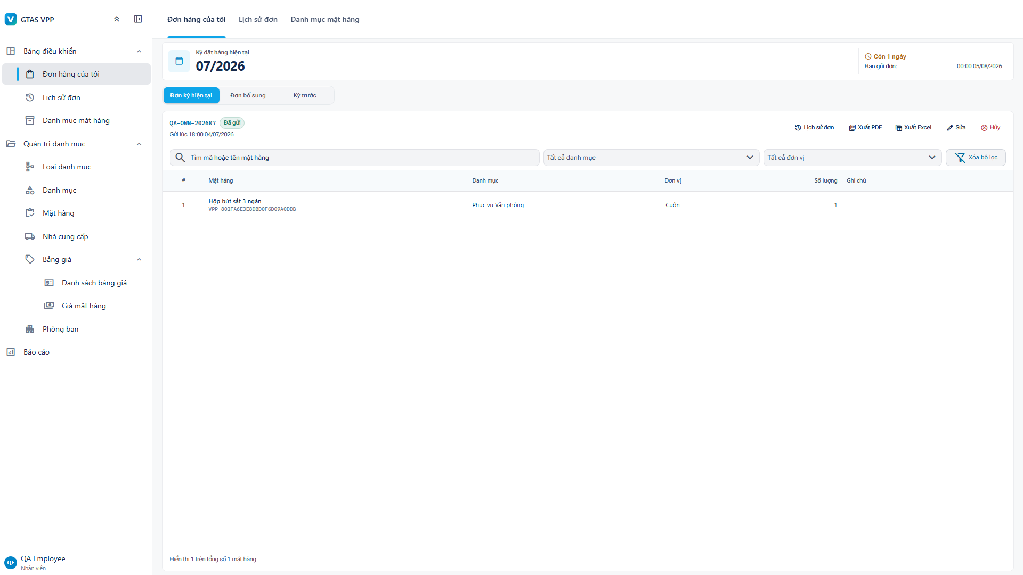
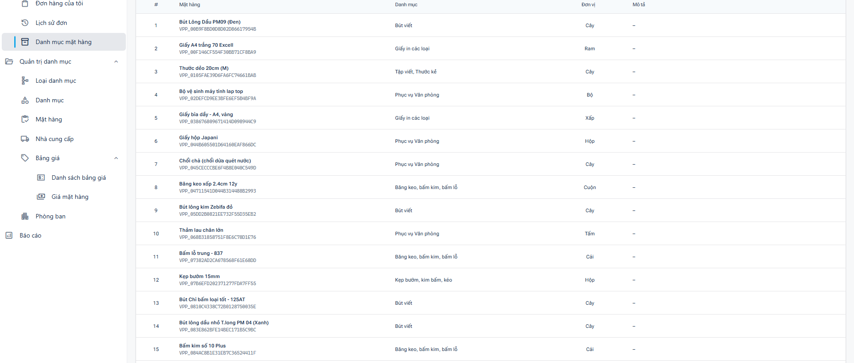
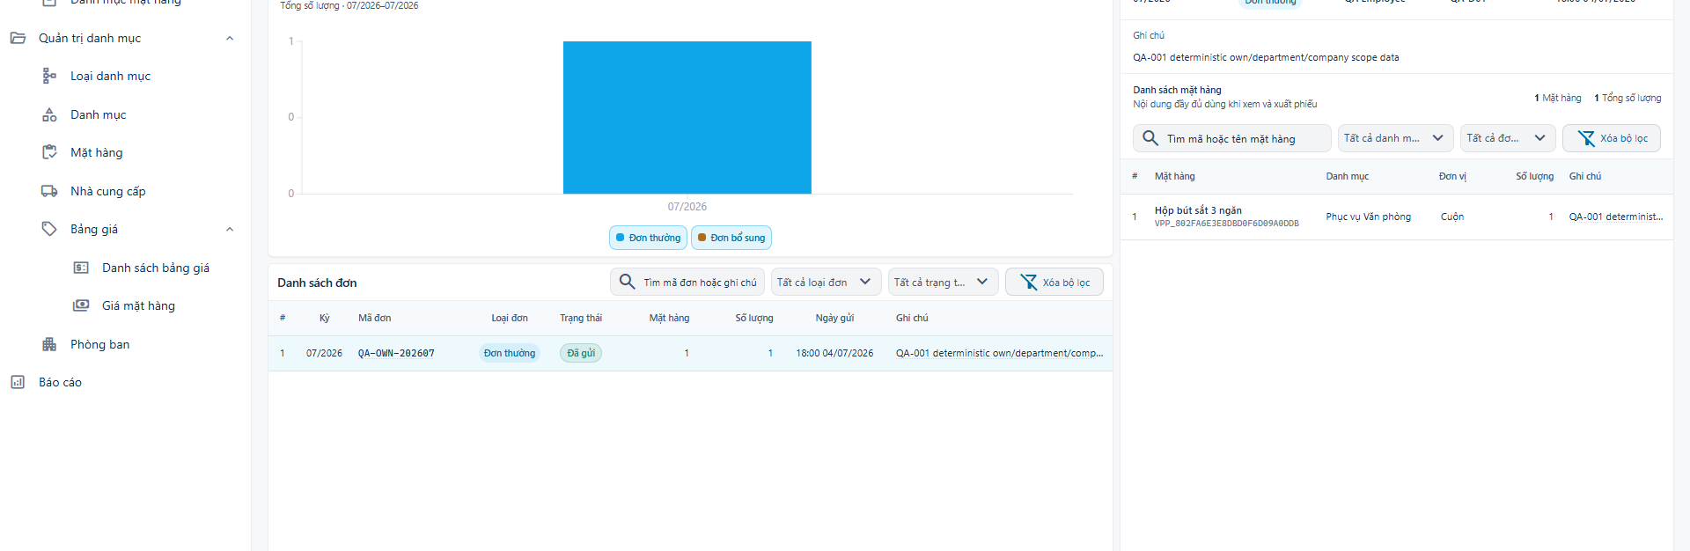
03 · HỆ THỐNG MÀN HÌNH
Luồng sử dụng của nhân viên
1. Xem kỳ và đơn hiện tại
2. Tra cứu danh mục
3. Theo dõi lịch sử
Các nút sửa, hủy, tạo mới hoặc tạo bổ sung chỉ xuất hiện khi trạng thái kỳ và quyền người dùng cho phép.
08
Notes:
- Bắt đầu từ màn hình Đơn hàng của tôi, sau đó danh mục và lịch sử.
- Nhấn mạnh giao diện phản ánh điều kiện nghiệp vụ; ẩn nút không thay thế kiểm tra quyền ở backend.
[Sources]
- C:/Users/MIIKEY/AppData/Local/Temp/gtas-thesis-slides-runtime/ui-dashboard-my-orders.png
- C:/Users/MIIKEY/AppData/Local/Temp/gtas-thesis-slides-runtime/ui-product-catalog.png
- C:/Users/MIIKEY/AppData/Local/Temp/gtas-thesis-slides-runtime/ui-order-history.png
- D:/WORK/gtas_vpp/LVTN/NguyenAnNam_DH52201078.docx — mục 3.3.2

Slide 9
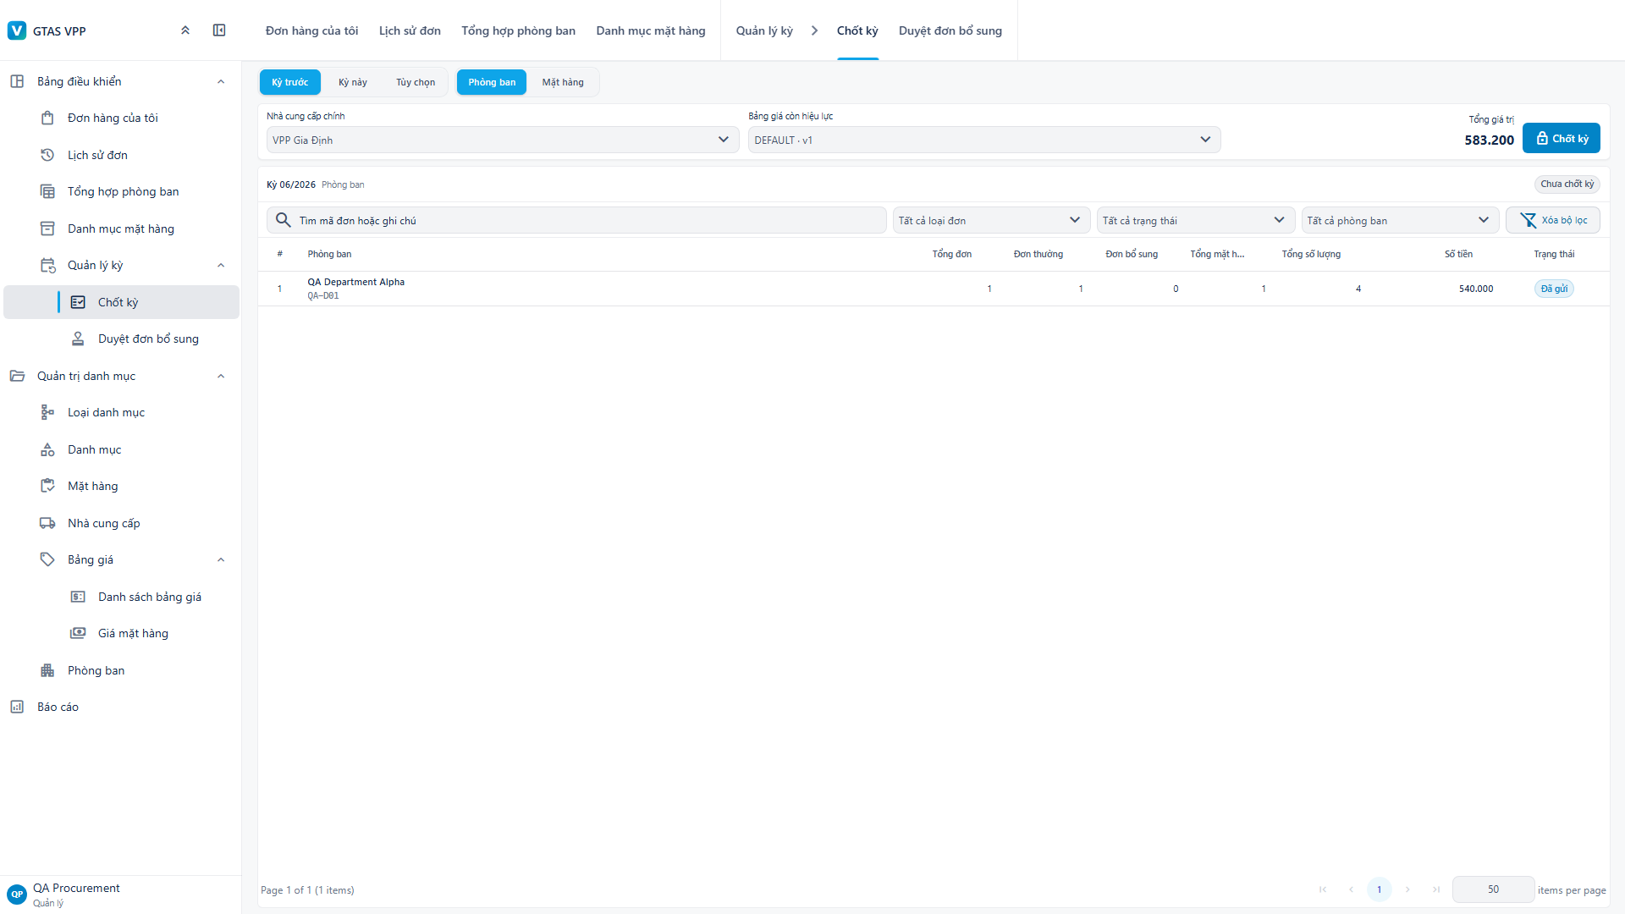
03 · HỆ THỐNG MÀN HÌNH
Luồng vận hành kỳ của quản lý
Quản lý chọn kỳ, nhà cung cấp và bảng giá; hệ thống tổng hợp theo phòng ban, kiểm tra điều kiện ngăn chốt và lưu kết quả khi xác nhận.
01
Tổng hợp nhu cầu
Đơn thường + đơn bổ sung theo phạm vi.
02
Chọn nguồn giá
Nhà cung cấp và bảng giá còn hiệu lực.
03
Kiểm tra điều kiện chặn
Thiếu giá hoặc còn đơn chờ duyệt sẽ bị chặn.
04
Xác nhận chốt
Bản chụp dữ liệu bất biến, có khóa chống lặp.
09
Notes:
- Trình bày theo bốn bước bên phải, dùng màn hình làm bằng chứng triển khai.
- Nếu hội đồng hỏi đơn bổ sung: đây là hàng chờ riêng và phải xử lý hết trước khi chốt kỳ.
[Sources]
- C:/Users/MIIKEY/AppData/Local/Temp/gtas-thesis-slides-runtime/ui-period-review.png
- D:/WORK/gtas_vpp/LVTN/NguyenAnNam_DH52201078.docx — mục 3.3.3

Slide 10
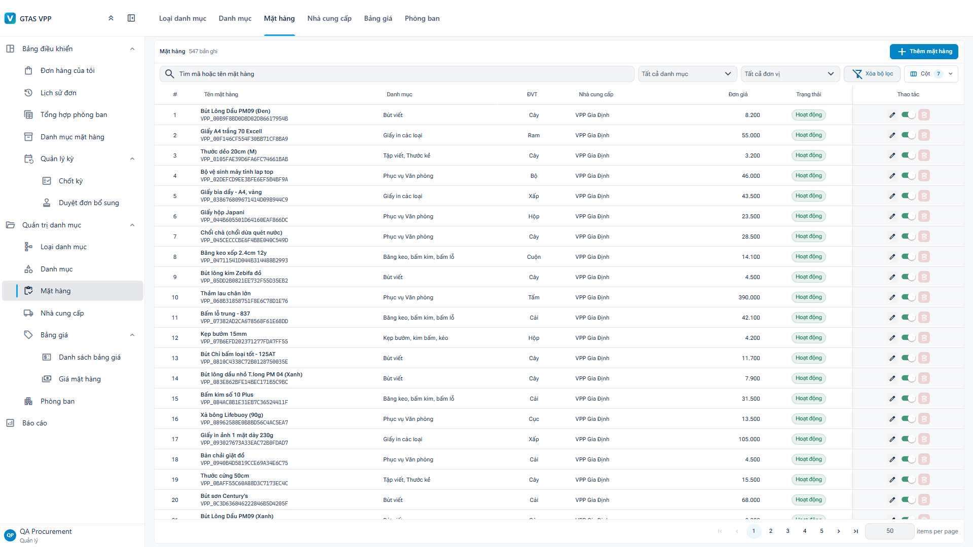
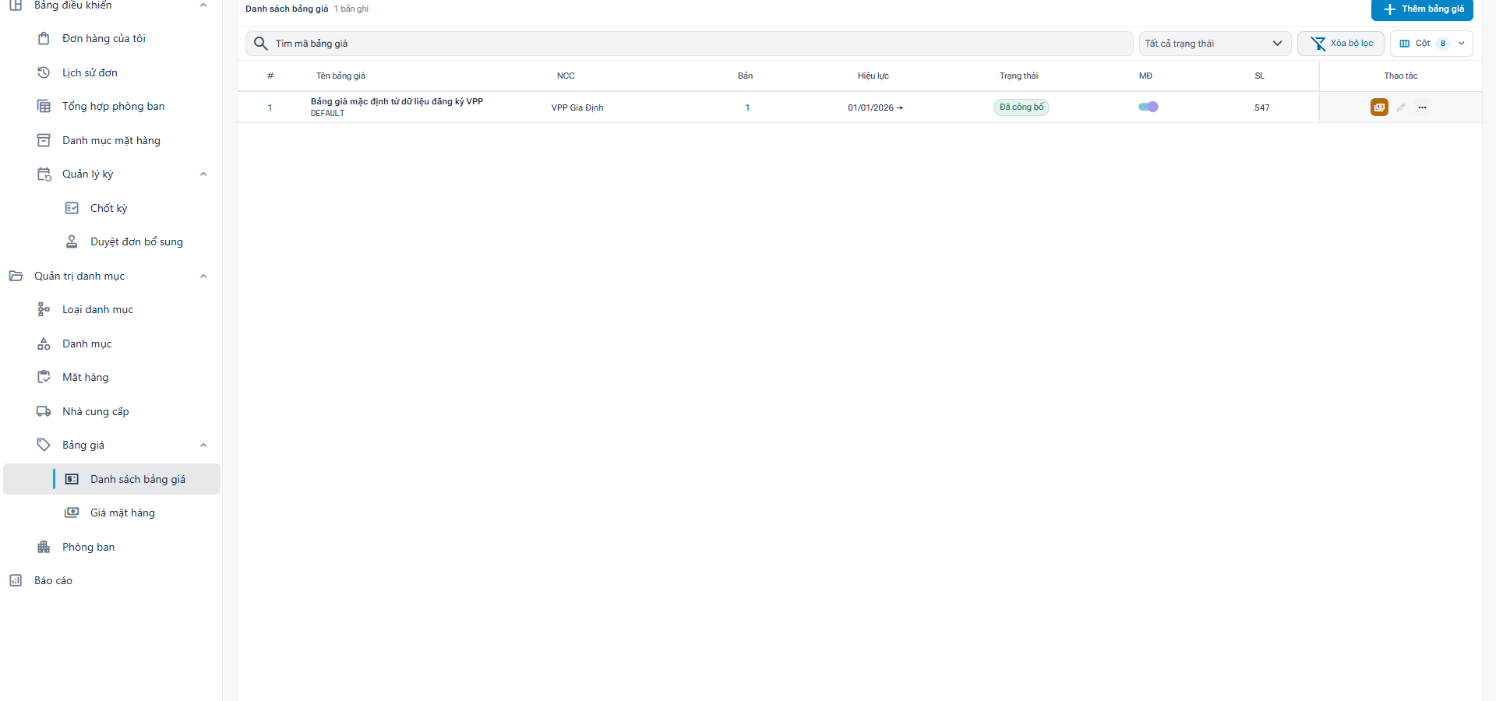
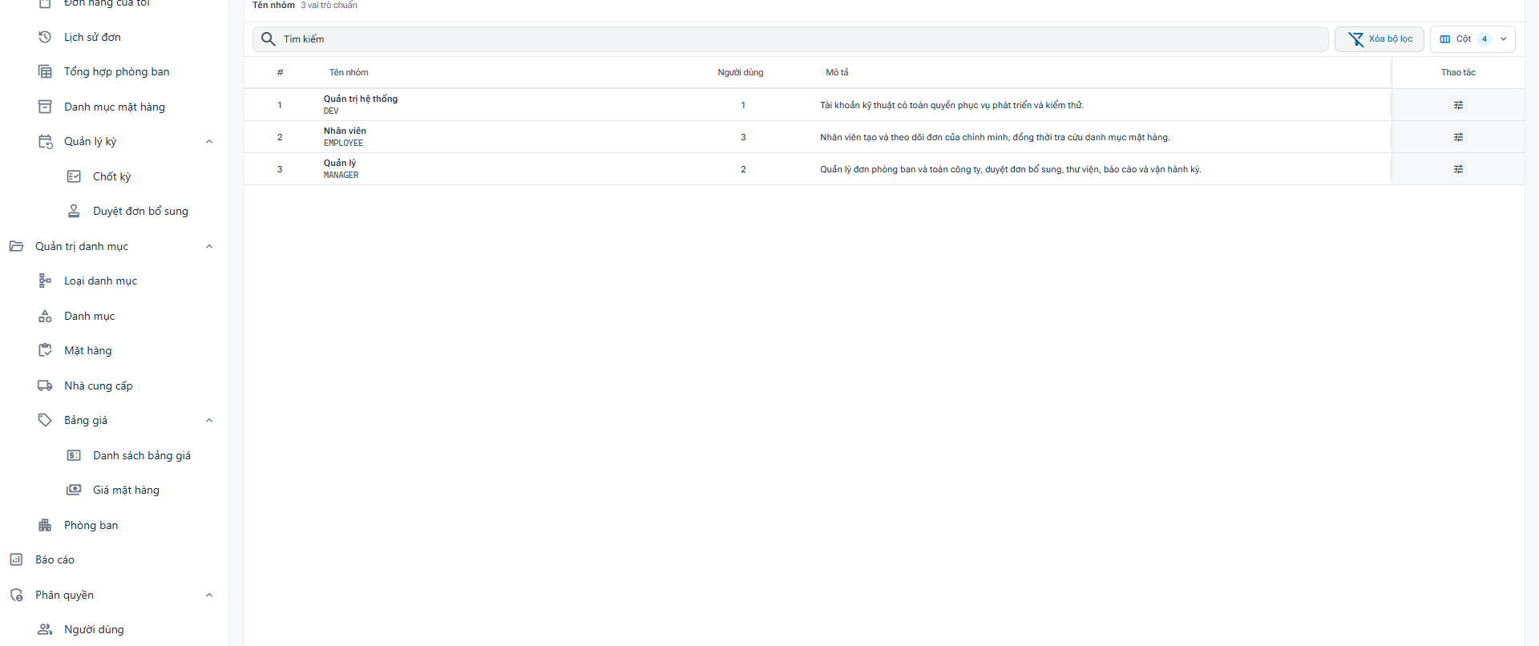
03 · HỆ THỐNG MÀN HÌNH
Quản trị dữ liệu nền và quyền truy cập
Danh mục mặt hàng
Bảng giá
Nhóm và quyền
547 mặt hàng trong dữ liệu QA minh họa khả năng tìm kiếm, lọc, phân trang và quản lý trạng thái.
10
Notes:
- Dữ liệu nền được quản lý tập trung thay vì nhập lại trong từng đơn.
- Ba nhóm chuẩn EMPLOYEE, MANAGER và DEV được ánh xạ quyền thao tác chi tiết.
[Sources]
- C:/Users/MIIKEY/AppData/Local/Temp/gtas-thesis-slides-runtime/ui-library-items.png
- C:/Users/MIIKEY/AppData/Local/Temp/gtas-thesis-slides-runtime/ui-price-lists.png
- C:/Users/MIIKEY/AppData/Local/Temp/gtas-thesis-slides-runtime/ui-permission-groups.png
- D:/WORK/gtas_vpp/LVTN/NguyenAnNam_DH52201078.docx — mục 3.3.4

Slide 11
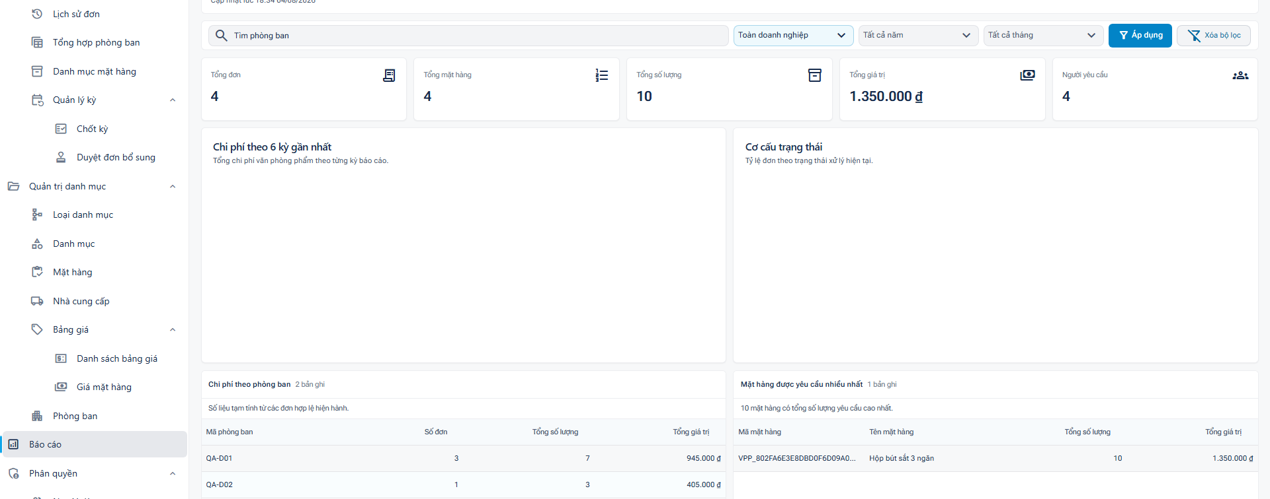
03 · HỆ THỐNG MÀN HÌNH
Báo cáo theo phạm vi và xuất dữ liệu
PDF · Trình bày
XLSX · Phân tích
CSV UTF-8 · Tích hợp
Xuất đúng phạm vi quyền · giới hạn dữ liệu · chống công thức không an toàn trong bảng tính
11
Notes:
- Chỉ ra KPI trên đầu trang, bộ lọc và ba định dạng xuất ở góc phải.
- Báo cáo không chỉ xuất file; backend còn kiểm soát phạm vi và dữ liệu có nguy cơ thành công thức.
[Sources]
- C:/Users/MIIKEY/AppData/Local/Temp/gtas-thesis-slides-runtime/ui-report.png
- D:/WORK/gtas_vpp/LVTN/NguyenAnNam_DH52201078.docx — mục 3.3.5

Slide 12
04 · KIỂM CHỨNG
Kiểm thử theo vai trò và luồng nghiệp vụ
Luận văn tổng hợp các kịch bản đại diện từ đăng nhập đến chốt kỳ, hiệu chỉnh, báo cáo và thông báo.
19
3
4
kịch bản đại diện trong luận văn — đều Đạt
nhóm vai trò: Nhân viên · Quản lý · DEV
kích thước route thật: 390 · 768 · 1366 · 1920 px
Các lớp kiểm chứng
Unit · đơn vị
Architecture · kiến trúc
Integration · tích hợp
Playwright · trình duyệt
✓
Lượt chụp màn hình cho deck: ShellResponsiveTests đạt 1/1, dữ liệu cô lập, không có lỗi hồi quy.
12
Notes:
- Không đọc toàn bộ 19 dòng; nêu vài nhóm chính: auth, đơn, bảng giá, chốt kỳ, quyền, báo cáo.
- Lượt chụp ảnh hiện tại đồng thời xác nhận shell responsive và route thật.
[Sources]
- D:/WORK/gtas_vpp/LVTN/NguyenAnNam_DH52201078.docx — Chương 4, bảng 4-1
- D:/WORK/gtas_vpp/tests/Frontend.UiTests/Tests/ShellResponsiveTests.cs

Slide 13
05 · KẾT LUẬN
Kết quả đạt được
GTAS VPP đã hình thành một quy trình khép kín từ yêu cầu đến báo cáo, đồng thời giữ được dữ liệu lịch sử và quyền truy cập.
✓
Quy trình tập trung
✓
Dữ liệu có kiểm soát
✓
Phân quyền rõ ràng
Một nơi cho đơn thường, đơn bổ sung, lịch sử và vận hành kỳ.
Danh mục, giá, phiên bản, ràng buộc và nhật ký truy vết.
Ba vai trò chuẩn, chính sách quyền theo chức năng và phạm vi tổ chức.
✓
Chốt kỳ đáng tin cậy
✓
Báo cáo sử dụng được
✓
Có bằng chứng kiểm thử
Xem trước, điều kiện chặn, chống lặp và snapshot bất biến.
KPI, lọc phạm vi và xuất PDF/XLSX/CSV.
Kiểm thử đơn vị, tích hợp, kiến trúc và trình duyệt route thật.
Đối chiếu mục tiêu luận văn: các nhóm chức năng và cơ chế chính đều được đánh giá Đạt.
13
Notes:
- Đây là slide tổng kết giá trị, không lặp lại chi tiết kỹ thuật.
- Liên kết từng kết quả với mục tiêu ban đầu để chứng minh đề tài đã hoàn thành phạm vi.
[Sources]
- D:/WORK/gtas_vpp/LVTN/NguyenAnNam_DH52201078.docx — mục 5.1 và bảng đối chiếu kết quả

Slide 14
05 · KẾT LUẬN
Tồn đọng và hướng phát triển
1
2
3
4
Dữ liệu thực tế
Tích hợp vận hành
Báo cáo nâng cao
Khả năng mở rộng
Tích lũy dữ liệu dài hạn để đánh giá mùa vụ và mức tiêu thụ theo phòng ban.
Kết nối email thật, nguồn nhân sự/danh bạ và hệ thống giám sát.
Ngân sách, xu hướng tiêu thụ và cảnh báo bất thường.
Kiểm thử tải, dữ liệu lớn, sao lưu/khôi phục và diễn tập quay lui.
Ưu tiên tiếp theo: kiểm thử tải và dữ liệu lớn → tích hợp vận hành → phân tích nâng cao.
14
Notes:
- Thừa nhận giới hạn thực tế, nhưng giới hạn không làm mất giá trị phần lõi đã hoàn thành.
- Nêu thứ tự ưu tiên phát triển để thể hiện đề tài có lộ trình tiếp tục rõ ràng.
[Sources]
- D:/WORK/gtas_vpp/LVTN/NguyenAnNam_DH52201078.docx — mục 5.2 và 5.3

Slide 15
KẾT LUẬN
GTAS VPP khép kín quy trình
yêu cầu → chốt kỳ → báo cáo
Có kiểm soát quyền · giữ lịch sử dữ liệu · có bằng chứng kiểm thử
CẢM ƠN QUÝ THẦY CÔ · Q&A
NGUYỄN AN NAM · DH52201078
Notes:
- Kết lại bằng một câu: hệ thống đạt các mục tiêu chính trong phạm vi luận văn.
- Dừng và mời hội đồng đặt câu hỏi.
[Sources]
- D:/WORK/gtas_vpp/LVTN/NguyenAnNam_DH52201078.docx — mục 5.3

